Slide 1



Visual Prototype Conditioned Focal Region Generation
视觉原型条件化的无人机目标检测数据生成
CVPR 2026 论文汇报：UAVGen
原文作者：Wenhao Li、Zimeng Wu、Yu Wu、Zehua Fu、Jiaxin Chen
北京航空航天大学
Notes:
论文：Visual Prototype Conditioned Focal Region Generation for UAV-Based Object Detection，CVPR 2026，3772–3782。汇报结构严格沿用原始12页组会模板。原文：https://openaccess.thecvf.com/content/CVPR2026/papers/Li_Visual_Prototype_Conditioned_Focal_Region_Generation_for_UAV-Based_Object_Detection_CVPR_2026_paper.pdf

Slide 2
目 录
1
问题背景与研究动机
2
UAVGen 方法与数据流程
3
实验结果与结论
Notes:
第一部分讲无人机目标检测的标注数据不足及通用生成方法的问题；第二部分讲 VPC-DM 和 FRE-DP；第三部分讲 VisDrone、UAVDT 的结果与消融。

Slide 3
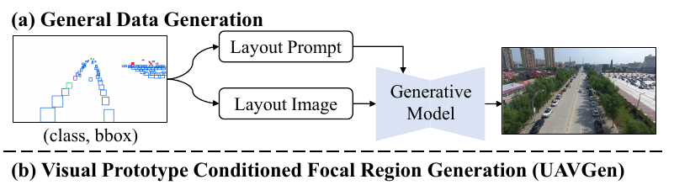
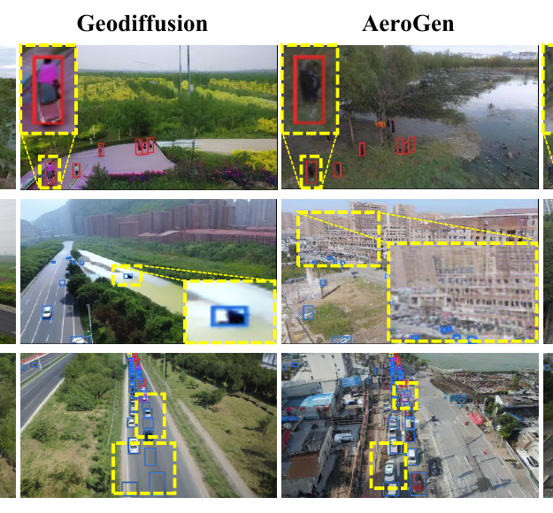
一、问题背景与研究动机
无人机目标检测的数据瓶颈
无人机图像中的目标常小而密集，并伴随遮挡与尺度变化。标注数据有限，使检测器难以覆盖复杂场景。
通用布局到图像生成依赖类别与框位置，却常在小目标边界产生模糊或漏生成；不一致的合成标签还可能伤害检测训练。
核心问题：怎样生成更可信、标签更一致的无人机训练图像？
Notes:
左图取自论文图4的两个基线方法，黄虚线表示与布局不一致或模糊的区域；右图是论文图1(a)所示常规布局到图像生成。不要将个例视作总体统计结果。

Slide 4
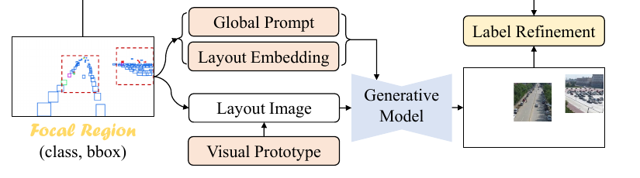
一、问题背景与研究动机
从整图生成转向焦点区域生成
UAVGen 将类别对应的高质量视觉原型融入布局条件，在目标密集区优先生成，再把局部图像拼回整图，并以检测器修正漏生成、多生成和框偏移。
核心思路：提高小目标保真度，同时控制图像—标签不一致
Notes:
两图来自原论文图1。左为常规数据生成，右为 UAVGen。VPC-DM 提升生成条件质量，FRE-DP 侧重目标密集区域并执行标签修正。

Slide 5
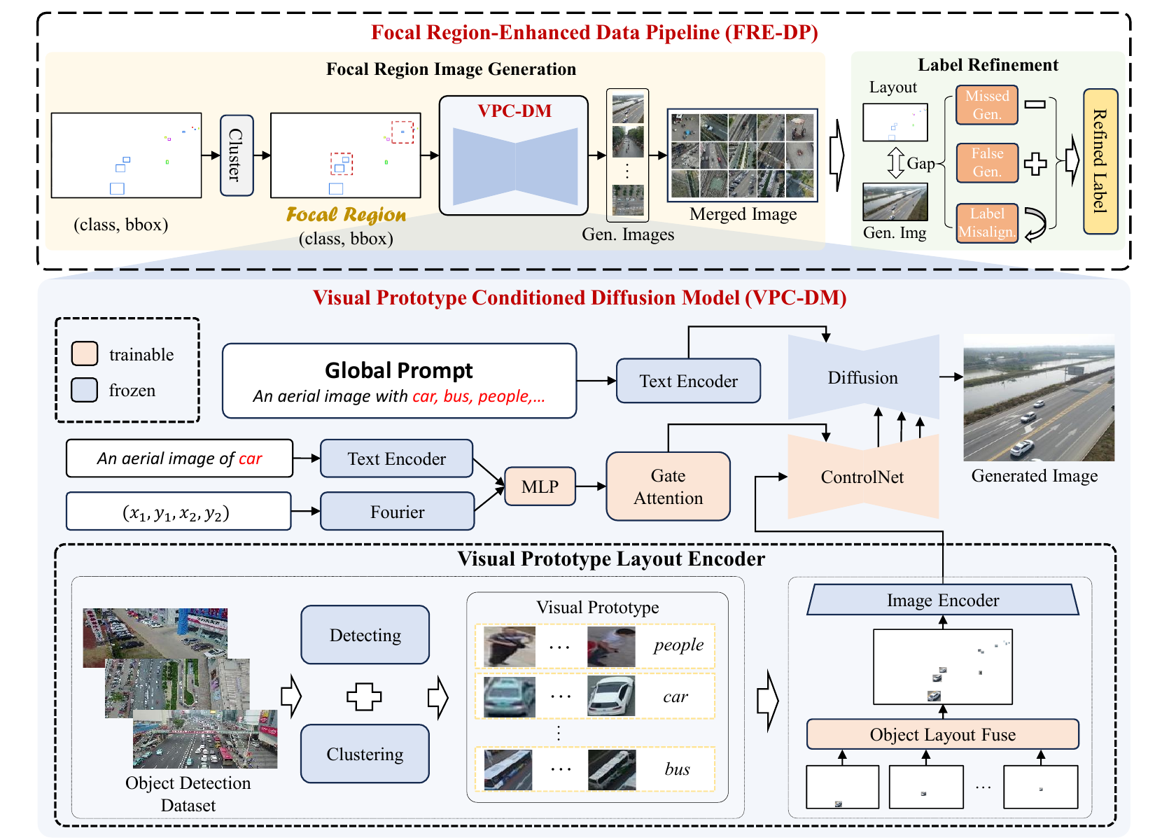
二、UAVGen 方法与数据流程
UAVGen：整体架构
1、VPC-DM：筛选清晰且定位可靠的视觉原型，联合布局和文本条件生成图像。
2、FRE-DP：聚类目标中心，生成焦点区域并拼接；最后修正标签。
两个模块分别提升生成保真度与合成数据的训练可用性
Notes:
论文图2。上半部分是 FRE-DP，下半部分是 VPC-DM。讲述顺序建议先 VPC-DM 条件构建，再讲 FRE-DP 区域生成及标签修正。图中的 trainable/frozen 由原论文给出。

Slide 6
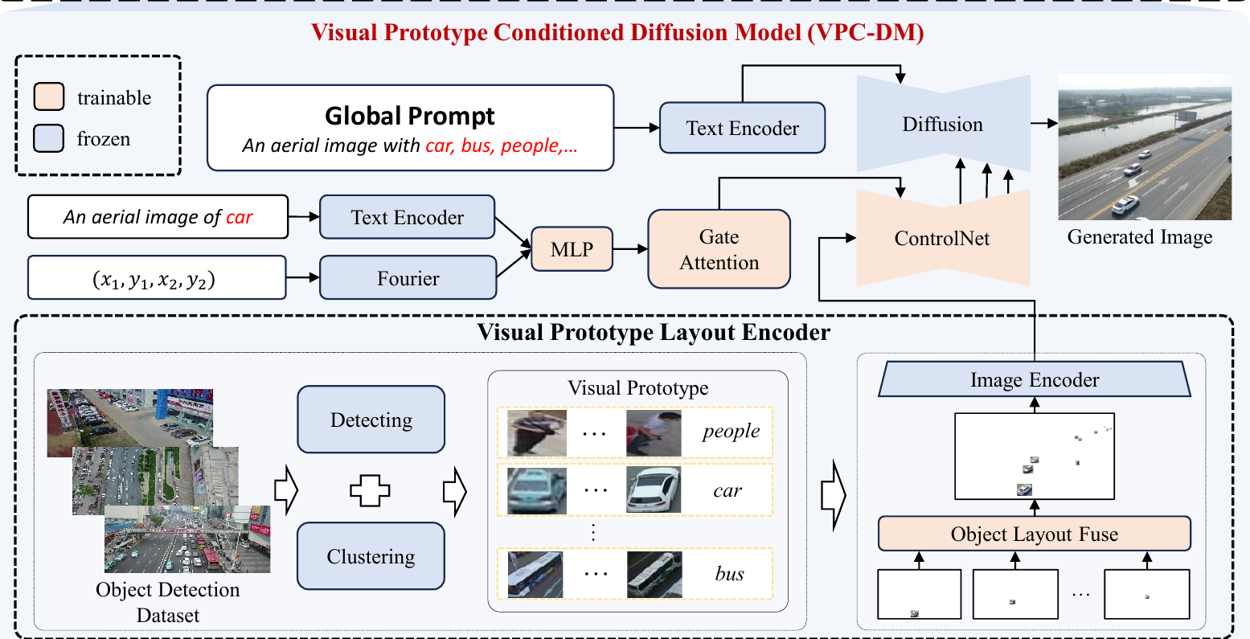
二、UAVGen 方法与数据流程
VPC-DM：视觉原型与多源条件
从检测候选中按定位、置信度和类别内特征筛选原型；图像编码器构成视觉原型布局，文本与位置编码补充场景和对象语义。
视觉原型＋布局语义共同约束扩散生成，使小目标外观更稳定
Notes:
VPC-DM：预训练检测器获取可靠候选；同类原型经聚合形成增强布局；全局文本、对象文本和位置编码共同注入生成网络。训练时对目标区域赋予更高损失权重。原论文图2与第3.2节。

Slide 7
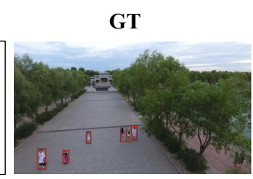
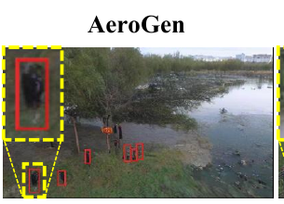
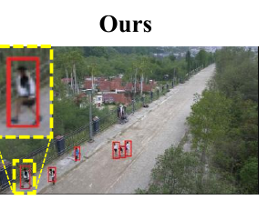
三、实验结果与结论
实验数据与评估方式
VisDrone：6471 张训练图、10 类目标；UAVDT：24143 张训练图。
生成质量用 FID↓，检测性能用 mAP、AP50 和尺度分组 AP↑。
主实验使用 GFL-ResNet50；另用 RemDet-X 检查迁移效果。
同一 VisDrone 样例：真实图、AeroGen、UAVGen
FID 衡量图像分布接近程度；AP 衡量合成数据对检测训练的实际价值
Notes:
VisDrone：6471 train/548 val/1580 test；UAVDT：24143 train/16592 test。扩散模型以 FLUX 为基础，512×512 分辨率训练与生成。图片来自论文图4第一行，依次是真实、AeroGen、UAVGen；它们只是定性样例。

Slide 8
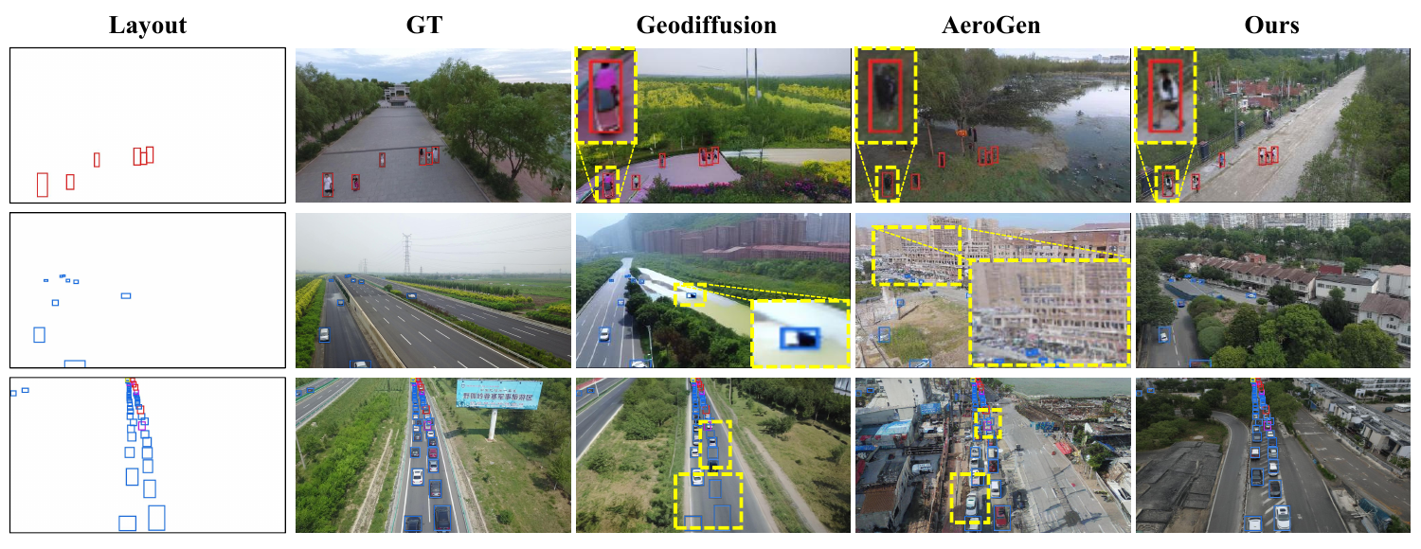
三、实验结果与结论
生成图像的定性对比
图4显示，UAVGen 对小而密集的目标具有更清晰的外观与更好的布局一致性。
原论文图4：黄色虚线标出模糊或与布局不符的目标
Notes:
此页保留模板原有通栏图片版式，仅替换成论文图4的完整对照主体。图4仅用于展示生成质量，不作为 FID 或 AP 的统计替代。左右列依次是布局、真值、GeoDiffusion、AeroGen、UAVGen。

Slide 9
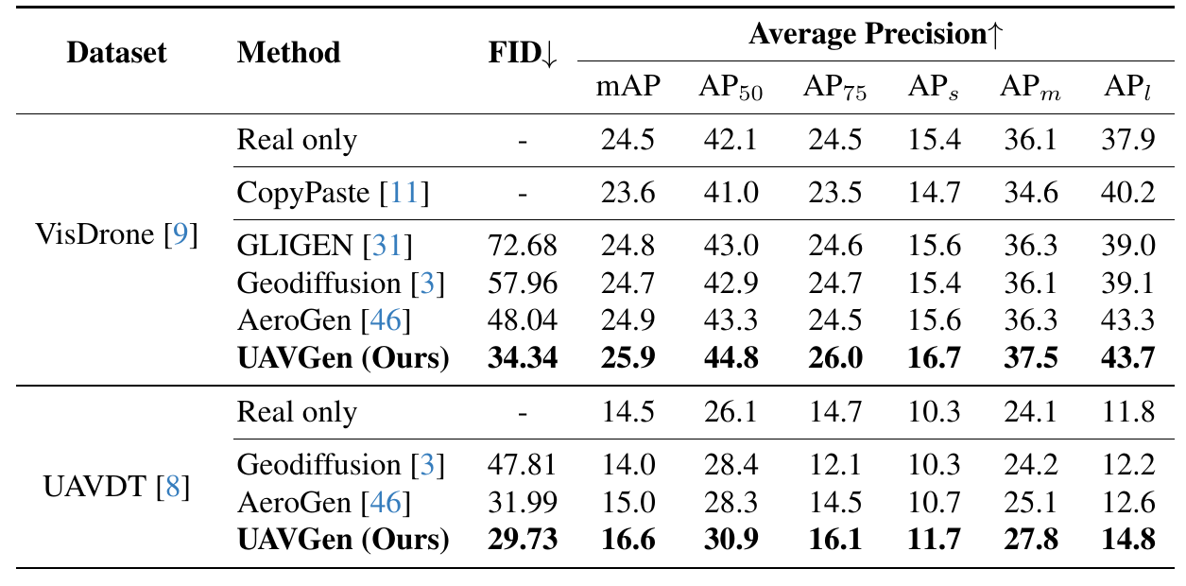
三、实验结果与结论
主结果：生成质量与检测精度
VisDrone：mAP 24.5→25.9，FID 48.04→34.34。
UAVDT：mAP 14.5→16.6，FID 31.99→29.73。
UAVGen 在两组数据上同时改善 FID 与检测 mAP
Notes:
原论文表1。FID 对比中的 AeroGen 与 UAVGen 分别为：VisDrone 48.04、34.34；UAVDT 31.99、29.73。检测 mAP 与真实数据基线对比：VisDrone 24.5 到25.9，UAVDT 14.5 到16.6。FID 仅使用 VPC-DM 评估，检测训练使用完整 UAVGen 管线，注意二者设置不同。

Slide 10
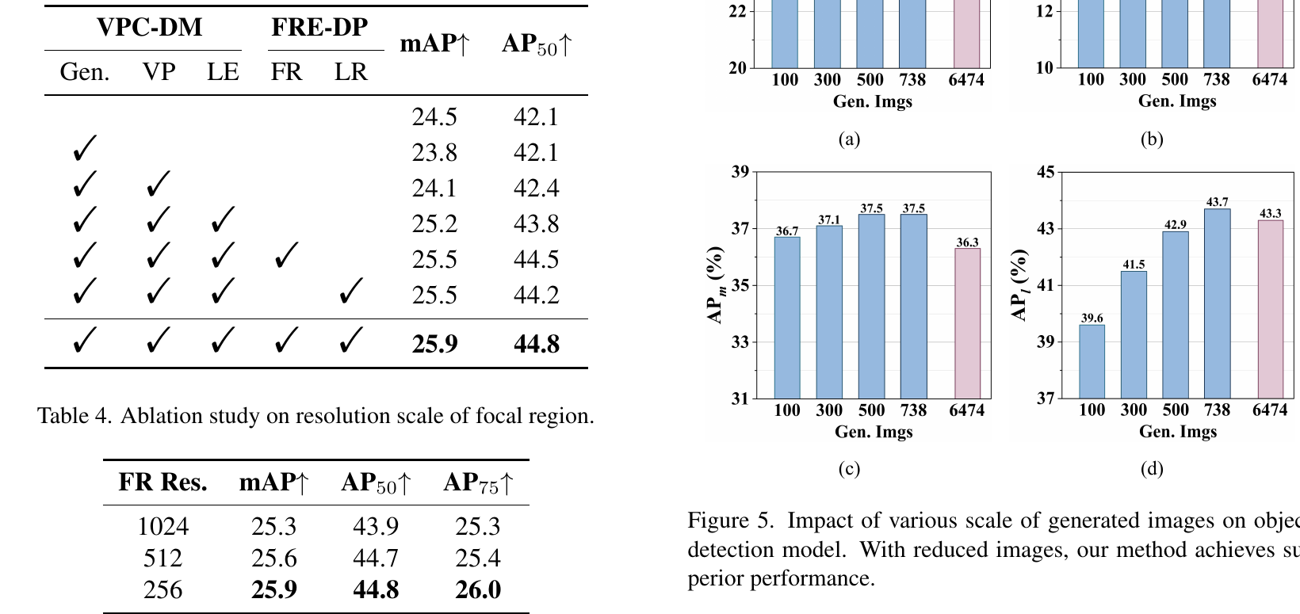
三、实验结果与结论
消融：两个模块均有贡献
仅加入生成图像：mAP 24.5→23.8。
VPC-DM 完整：25.2；再加入 FRE-DP：25.9。
焦点区域 256 分辨率表现最佳。
VPC-DM 与 FRE-DP 各带来约 0.7 个 mAP 点提升
Notes:
原论文表3、表4和图5。表3：真实数据24.5；仅生成23.8；视觉原型+布局编码25.2；完整管线25.9。表4：焦点区域分辨率1024/512/256对应mAP 25.3/25.6/25.9。右图为不同合成图像数量表现。

Slide 11
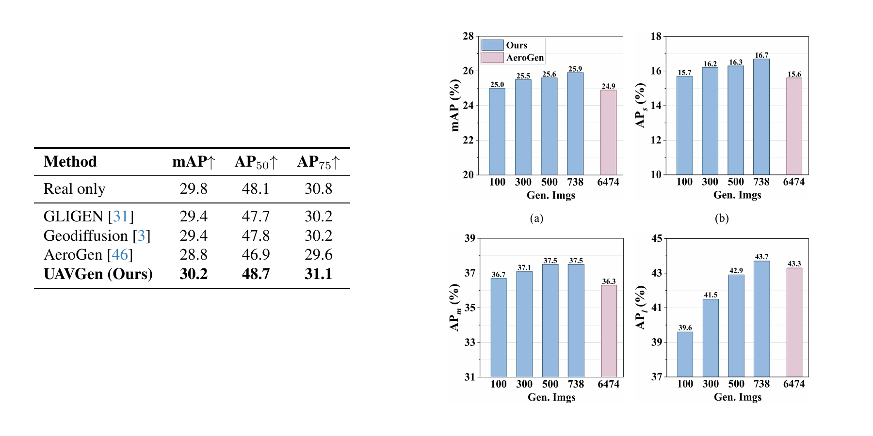
三、实验结果与结论
迁移效果、数据效率与边界
RemDet-X：mAP 29.8→30.2。
仅增 100 张合成图，mAP 25.0，接近 AeroGen 用 6474 张图的 24.9。
跨高度与视角变化仍待验证。
结论适用于所测数据与检测器；真实场景泛化仍是后续问题
Notes:
原论文表2：RemDet-X 在 VisDrone 上，真实数据29.8，UAVGen 30.2；对照方法 mAP 不高于29.4。图5：100张UAVGen合成图像对应mAP25.0，AeroGen 6474张对应24.9。论文结论提到真实无人机场景的视角和高度变化仍是未来研究方向，因此不能宣称已验证全面泛化。

Slide 12
感谢聆听！
欢迎批评指正！
Notes:
感谢聆听。原文与代码地址见第一页讲稿备注；图表均来自原论文。

